Slide 1

Дене шынықтыру пәні бойынша жас маман мектебінің қалалық семинары
«Жас мамандарды оқытудың интербелсенді әдістері»

Slide 2
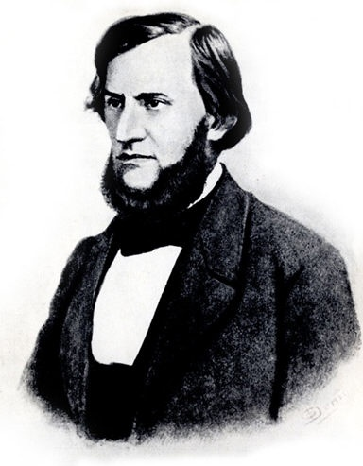
«Мұғалім өзінің білімін үздіксіз көтеріп отырғанда ғана мұғалім, оқуды, ізденуді тоқтатысымен оны мұғалімдігі де жойылады.»
К.Д. Ушинский

Slide 3
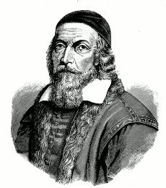
«… Школу можно совершенствовать, только совершенствуя квалификацию учителя»
Ян Амос
Коменский

Slide 4
Цель семинара:
Мақсаты:
Педагогтардың өзара тәжірибе алмасуына
ықпал ету.
Диалог ретінде интербелсенді
әдістерді оқытудың қажеттілігін қалыптастыру.
Взаимодействие педагогов в процессе передачи опыта
Формирование потребности в диалоге как интерактивной форме обучения

Slide 5
Міндеттері:
Интербелсенді оқытудың әдіс – тәсілдерімен таныстыру.
Оқу үрдісінде сүйенетін нормативтік-құқықтық құжаттарды зерттеу.
Сабаққа талдау жасау.
«Жеңіл атлетика» бөлімін оқыту бойынша практикалық сабақ.
Задачи:
Знакомство с интерактивными формами и методами работы
Изучение нормативно-правового сопровождения учебного процесса
Составление анализа урока
Практикум по разделу учебной программы «Легкая атлетика»

Slide 6

Интерактивное обучение педагогов
Обучение с реальной жизнью
Заинтересованный собеседник
Ученик – центр процесса обучения
Учитель:
Опытный проводник знаний

Slide 7

Интерактивные формы
организации
методической работы
Нестандартные педагогические советы
Тренинги
Мозговые штурмы
Коучинги
Мастер-классы

Slide 8
Высокий уровень включенности педагогов
Навыки работы в группе
Достоинства интерактивных форм методической работы
Аналитические навыки и конструктивное мышление, навыки критического мышления
Положительные эмоции

Slide 9

5
1
0
6
2

Slide 10
2016-2019
2012-2016
20
100
2050

Slide 11
Нормативно-правовые документы
Государственная программа развития образования Республики Казахстан на
2016-2019 годы
Национальный план действий по развитию функциональной грамотности на 2012-2016 годы
Статья Н.А. Назарбаева «Социальная модернизация Казахстана: двадцать шагов к Обществу Всеобщего Труда»
План нации «100 конкретных шагов».
2050 Послание Президента РК Н.Назарбаева народу Казахстана «Стратегия “Казахстан-2050”»

Slide 12
Государственная программа развития образования РК на 2016-2019
Формирование у школьников духовно-нравственных ценностей Общенациональной патриотической идеи «Мәңгілік Ел» и культуры здорового образа жизни. С целью формирования здорового образа жизни будет:
расширена сеть школьных спортивных секций через создание школьной спортивной лиги в каждой организации среднего образования. В целях обеспечения
реализовано проведение регулярных спортивных соревнований между школами .
усиленна работа по оснащению современным оборудованием спортивных залов школ.
активизирована работа по организации массовых акций, экскурсий, походов..
станут доступными спортивные объекты для занятий массовыми видами спорта для детей из малообеспеченных и многодетных семей, детям- сиротам, детям с девиантным поведением

Slide 13
Национальный план действия по развитию функциональной грамотности на 2012-2016 г.
Наша задача как учителей физкультуры научить детей самостоятельно применять физические упражнения для укрепления и оздоровления своего организма.

Slide 14
«Двадцать шагов к Обществу Всеобщего Труда»
Главное для человека-это здоровье! Свое личное здоровье надо формировать прежде всего самому человеку. И принимаемые государством меры будут иметь в тысячу раз больший эффект, если заботы о здоровье станeт делом каждой семьи.

Slide 15

Основная цель Республики Казахстан:
“Войти в число 50 наиболее конкурентоспособных стран мира”
«Чтобы стать развитым государством, мы должны стать высокообразованной нацией».
«Стратегия “Казахстан-2050”»

Slide 16
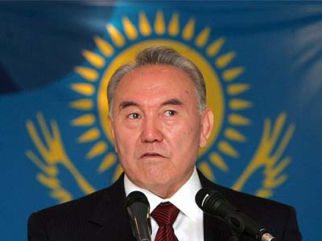
«Казахстанский путь – 2050: Единая цель, единые интересы, единое будущее»
…Наш путь в будущее связан с созданием новых возможностей для раскрытия потенциала казахстанцев. Развитая страна 21 века – это активные, образованные и здоровые граждане.
Послание главы государства
Н. А. Назарбаева народу Казахстана

Slide 17
Тренинг
Тема:
«Анализ урока физической культуры»

Slide 18

Анализ урока
Анализ урока физической культуры заключается в детальном рассмотрении и оценке всех составных частей и компонентов урока, включая методику обучения и воспитания, объем нагрузки, методику воспитания физических качеств, содержание изучаемого материала, деятельность педагога и учащихся на уроке.

Slide 19
Постановка цели и триединой задачи
Образовательные
Цель
Оздоровительные
Задачи
Воспитательные

Slide 20
Критериальное оценивание
(обеспечение техники безопасности)
3 балла – Страховка осуществляется неправильно и неэффективно, страховка превращается в постоянную опеку, и затрудняет самостоятельное выполнение упражнения
2 балла – Помощь и страховка почти не оказывается
4 балла – При оказании помощи при страховке допускаются незначительные ошибки
1 балл – Оказание помощи и страховки
5 баллов – помощь оказывается правильно и своевременно

Slide 21
Плотность урока
Педагогически неоправданные затраты урочного времени:
Несвоевременное начало урока;
Организационные и другие неполадки;
Простои между подходами к снарядам.
Педагогически оправданные затраты урочного времени:
Восприятие и осмысление;
Объяснения и показ упражнения;
Методические указания учителя;
Выполнение упражнения, отдых, перестроения, установка снарядов и их уборка.

Slide 22
Методический аспект
Свободно и правильно использовать многообразие методов и методических приемов

Slide 23

Пассивность на активность
Развивать интерес к учебно-спортивной деятельности
Необходимо менять
Мотивацию к самосовершенствованию
Сохранению своего здоровья и красоты

Slide 24

Организатор сотрудничества, консультант
Носитель информации

Slide 25
Создание системы непрерывного образования педагогов
Главная задача в области образовательной политики

Slide 26
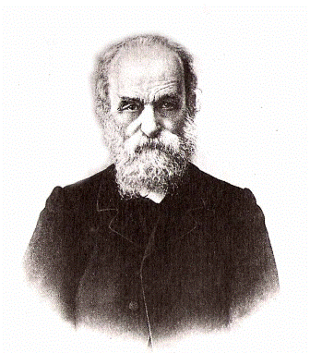
“Как сделать, чтоб ученье в пользу шло?”
Гармония нужна – здесь нет сомнений!
От умственной нагрузки – под крыло
Физических активных упражнений”
П.Ф.Лесгафт

Slide 27
видеоролик

Slide 28
Тестовые задания по легкой атлетики
Почему королевой спорта называют легкую атлетику?
бег по искусственной дорожке стадиона
бег с ускорением
включает в программу более 40 видов соревновательных упражнений
бег с барьерами

Slide 29
В каком виде спорта Д.Карпов, В.Муравьев И.Ульева, С.Засимович являются участниками олимпийских игр?
Легкая атлетика
Конный спорт
Фехтование
Лыжный спорт

Slide 30
В беге на длинные дистанции основным физическим качеством, определяющим успех, является:
Быстрота, прыгучесть, меткость
Сила, гибкость, ловкость
Выносливость, жизненный объем легких

Slide 31
Грамотный прыгун в длину хорошо знает длину своего разбега. Чем измеряется длина разбега:
Рулеткой
«На глазок»
Беговым шагом
Ступнями

Slide 32
К видам легкой атлетики не относятся:
Прыжки в длину
Спортивная ходьба
Прыжки с шестом
Прыжки через гимнастического коня

Slide 33
В легкой атлетики гранату:
Толкают
Метают
Бросают
Все ответы верны

Slide 34
Что такое фальстарт:
Засиделся на старте
Начал бег раньше сигнала
Все ответы верны
Ушел со старта

Slide 35
Чему равна марафонская дистанция?
50 км.
42км 192 м
3000 м
192км 42м

Slide 36
Что из перечисленного не относится к упражнениям легкой атлетики:
Бег, прыжки, метание
Бросок, ведение, передачи
Толкание, метание, прыжок
Подача, передача, атакующий удар

Slide 37
К спринтерскому бегу в легкой атлетике относится:
Бег на 1500 м
Бег на 800 м
Бег на 200 м

Slide 38
В легкой атлетике существуют различные виды прыжков. Какой из прыжков соответствует прыжку в длину?
«согнув ноги»
«ножницами»
«ноги врозь»

Slide 39
Отсутствие разминки приводит к:
Экономии сил
Улучшению спортивных результатов
Травмам

Slide 40
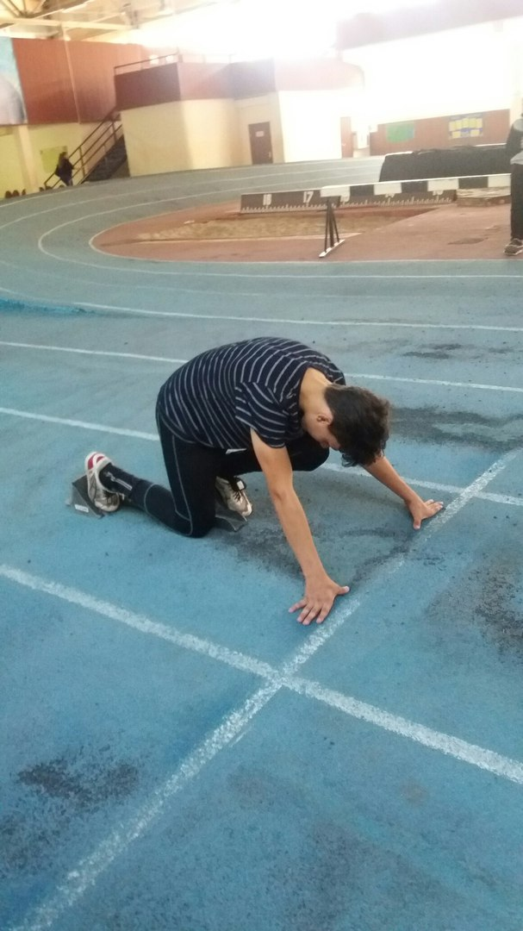
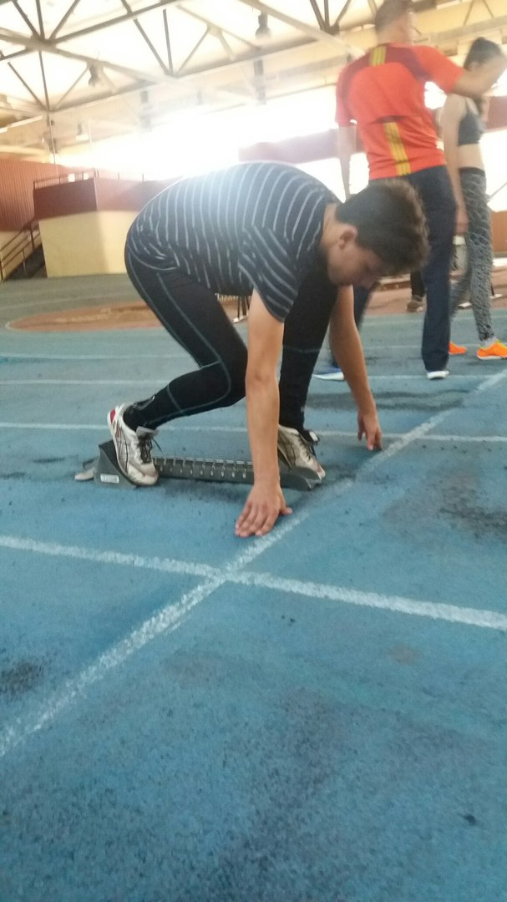
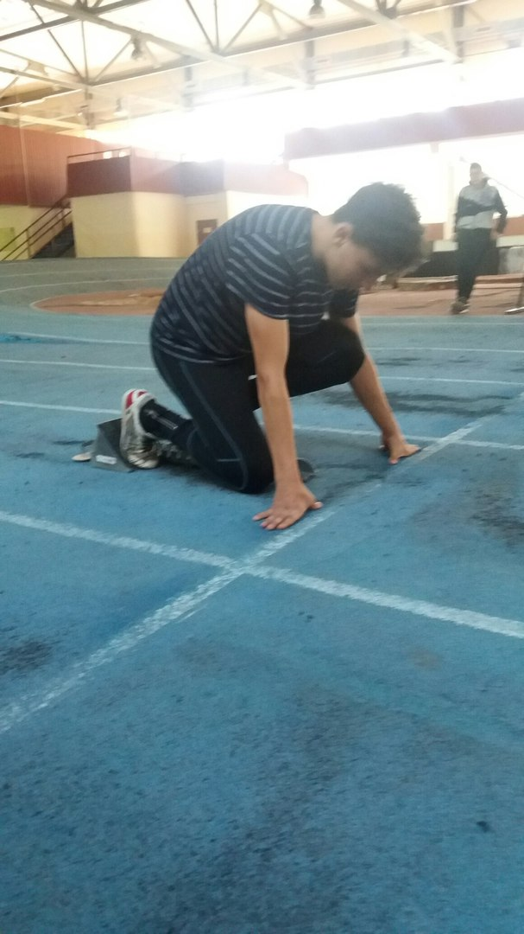

Slide 41
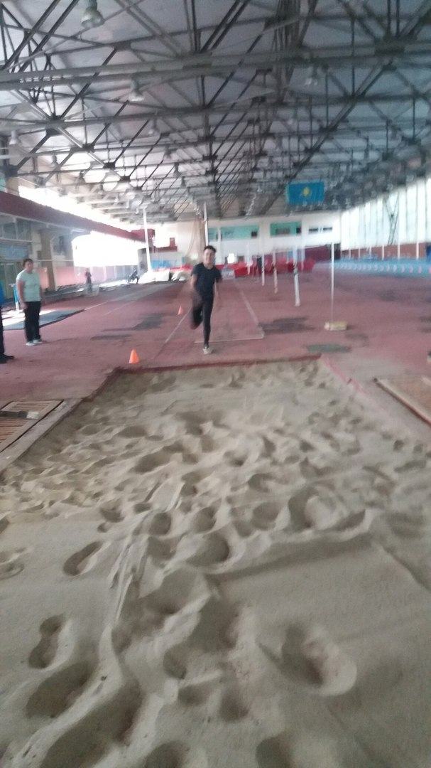
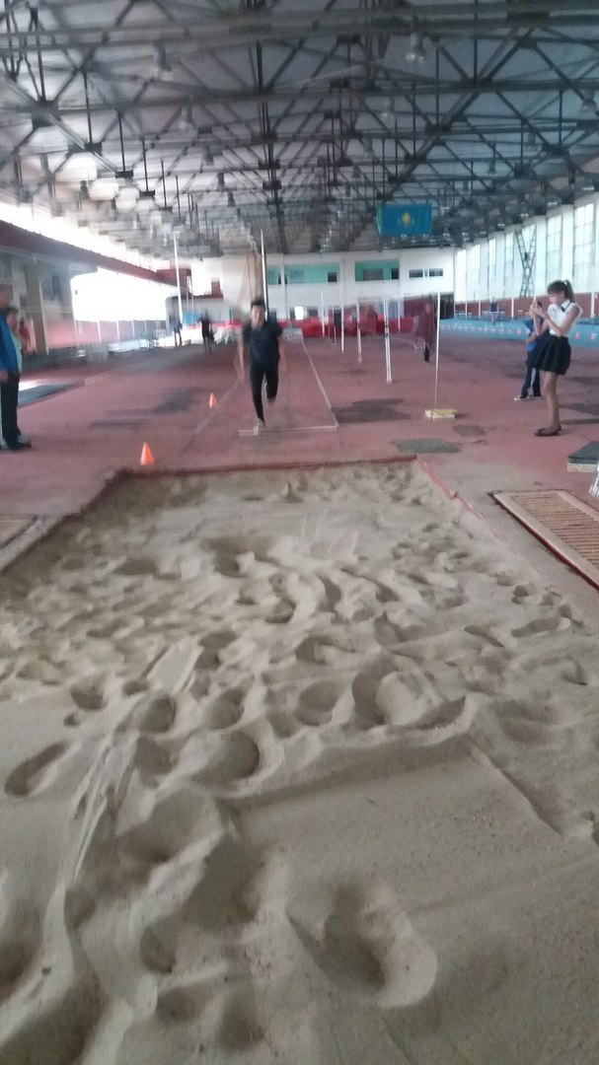
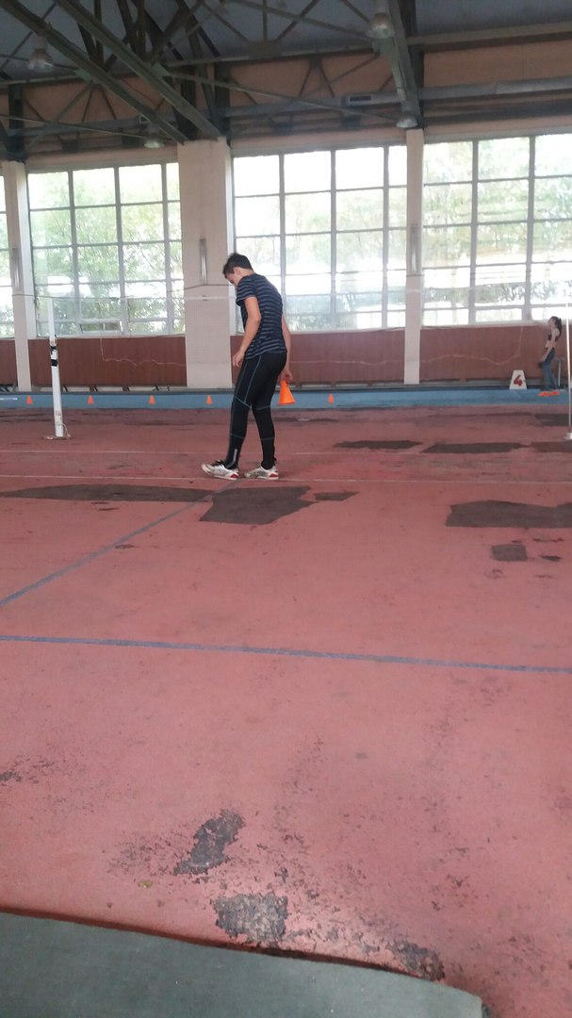

Slide 42
видео

Slide 43


Галерея успеха

